Slide 1



Sepenggal Perjalanan
Sejarah Trem di Surabaya
Aktivitas 4
Kelompok 3

Slide 2


Perkembangan trem pada masa pemerintah
Belanda hingga masa sekarang
Trem berada di surabaya sejak abad ke-19. berbekal izin pada tahun 1886 (OJS) menjadi perusahaan pengelolaan. Proyek inj meliputi 3 jalur. Trem mulai beroperasi pada tahun 1889.Seiring perkembangan kota, OJS terus menambah jalur seperti jalur dari wonokromo ke daerah Boulevard Darmo.OJS mengandalkan trem listrik yang dibangun pada 1911-1924. Bersama sarana transportasi lain yang dibangun, trem terus berkembang dan menggerakan perekonomian kota.Pada 1927 sekiranya ada 11.4 juta orang menggunakan trem listrik dan 5.2 juta menggunakan trem uapNamun, munculnya mobil yang bersamaan dengan bus, taksi, opelet, atau mobil pribadi. setelah indonesia merdeka pemerintahan mengambil alih trem dan kereta api. Tapi hal ini juga membuat trem selalu merugi karena banyak penumpang tidak membayar. Buruknya manajemen Djawatan Kereta Api membuat keberadaan trem mati pada tahun 1970-an

Slide 3


Kesinambungan trem sebagai modal transportasi pada
masa dahulu hingga sekarang
Dengan adanya trem sebagai alat transportasi umum, hal ini membuat masyarakat mudah berpindah dari satu tempat ke tempat lainnya. Trem menjadi awal mula transportasi yang semula menggunakan tenaga uap, lalu menjadi tenaga nuklir, dan terakhir menggunakan tenaga terbarukan yaitu listrik

Slide 4

Peristiwa Perulangan
Kehadiran trem kuda di Batavia termasuk paling awal di kawasan
Asia. Pada waktu itu trem kuda masih jarang terlihat di kota-kota Eropa. Seperti halnya transportasi umum sebelumnya, banyak juga kuda penarik trem yang mati. Bahkan angkanya semakin tinggi.
Dikutip Alwi Shahab dalam Waktu Belanda Mabuk Lahirlah Batavia (2013), harian Java Bode yang terbit di Batavia melaporkan sebanyak 545 kuda mati sampai 1872, antara lain karena kelelahan.
Dalam catatan Susan Blackburn, 545 adalah angka kematian kuda per tahun.

Slide 5



Jelaskan perubahan apa yang terjadi dari penggunaan
trem di Surabaya pada masa itu?
Perubahan penggunaan trem di surabaya pada masa itu yakni: Tingginya urbanisasi dari daerah pedalaman ke Surabaya. Tumbuhnya pusat-pusat perekonomian di antara daerah Sepanjang – Ujung. Tumbuhnya daerah- daerah permukiman.

Slide 6


Mengapa trem dapat menjadi simbol penjajahan bagi kaum
pergerakan kemerdekaan pada masa itu?
Mengapa trem dapat menjadi simbol penjajahan bagi kaum
pergerakan kemerdekaan pada masa itu?
Trem digunakan sebagai simbol penjajah, karena terdapat pembeda golongan-golongan sesuai dengan kelas manusia, contoh : untuk kaum menengah keatas, dan untuk golongan menengah kebawah. Dengan adanya kelas ini dapat menjadi simbol bagaimana ketidakadilannya pada kelas-kelas pada saat itu.

Slide 7



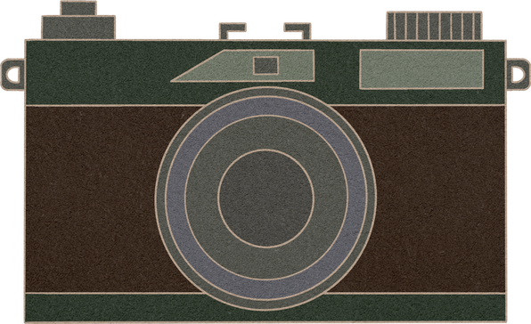

Thank You
for listening!

